Slide 1
Datos de entrada
Variables meteorológicas (cobertura de nubes, humedad, precipitación, presión atmosférica, temperatura, velocidad del viento)
Datos de generación fotovoltaica (PV) con resoluciones de 15 minutos, horaria y diaria Los datos se agregaron desde 1 mes hasta 10 meses.

Slide 2
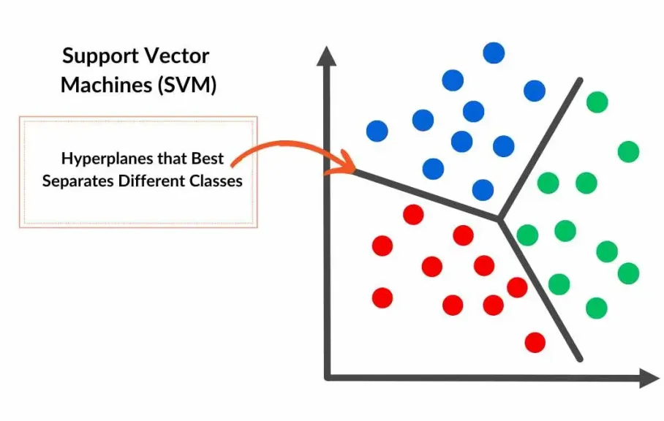
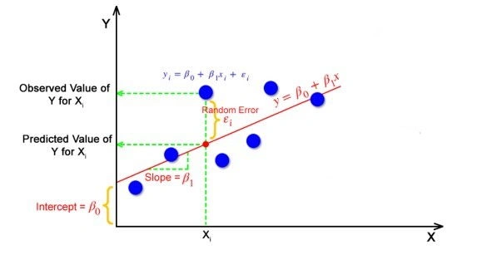
Support Vector Machines (SVM)
Linear Regression (LR)
https://spotintelligence.com/2024/05/06/support-vector-machines-svm/
https://www.analyticsvidhya.com/blog/2021/10/everything-you-need-to-know-about-linear-regression/
Notes:
use kernel functions to separate and transform input data through a hyperplane for categorization and regression.

Slide 3
Desempeño de Support Vector Machines (SVM)
Precisión
El RMSE promedio fue de 32.34, ligeramente por detrás de Random Forest, pero mejor que Redes Neuronales (~39) y Regresión Lineal (~36).
Eficiencia en el uso de datos:
los modelos SVM mostraron un aumento limitado del error cuando los datos de entrenamiento se redujeron de 10 meses a 1 mes, lo que indica que necesitan menos datos para optimizarse en comparación con otros métodos.
Sin embargo, con conjuntos de datos más grandes (10 meses), SVM no siempre superó a RF o NN, salvo en los pronósticos diarios donde el tamaño de los datos era naturalmente más pequeño.
Clasificación general:
SVM alcanzó una mayor precisión que otros 16 modelos evaluados en este estudio y demostró ser útil para conjuntos de datos estables y de tamaño medio.

Slide 4
Desempeño de Linear Regression (LR)
Precisión:
Error promedio: ~36.5 RMSE, peor que RF y SVM, pero mejor que NN en algunos escenarios.
Rango de error: 5.3 a 99.0 RMSE según horizonte y cantidad de datos.
Horizontes de predicción:
Diarios: superó a RF y SVM cuando se entrenó con 10 meses de datos.
Corto plazo (15 min, horario): menos precisa que los otros modelos.
Dependencia de datos:
Necesita más datos de entrenamiento para capturar relaciones lineales.
Con solo 1 mes de datos, fue menos precisa que RF y SVM.
Computación:
Entrenamiento más rápido: ~41.7 segundos por modelo.
Velocidad de pronóstico muy alta (~22,800 predicciones/segundo), ideal para aplicaciones en tiempo real.
Notes:
linear relationship between input variables (weather data: cloud coverage, humidity, rainfall, air pressure, temperature, wind speed, PV generation, and in some cases time of day) and the output (PV power).
very low computational requirements.

Slide 5
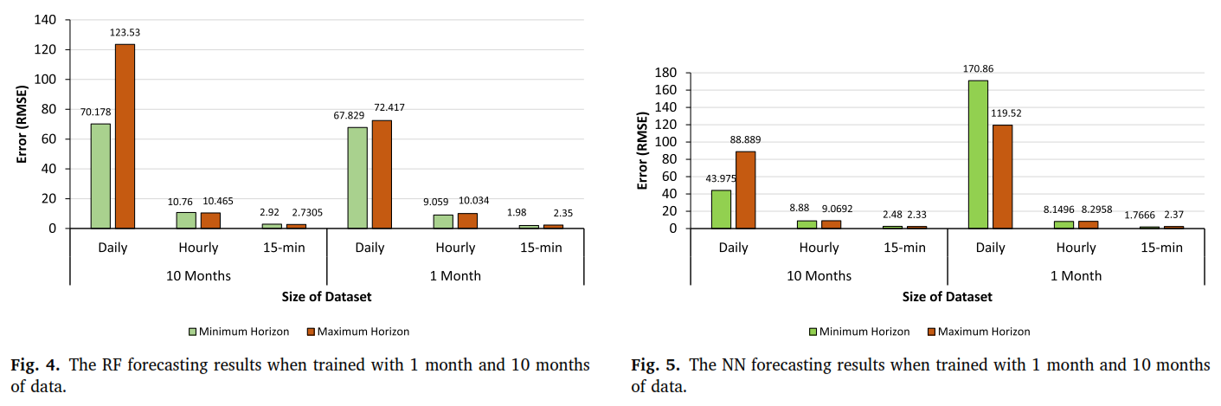
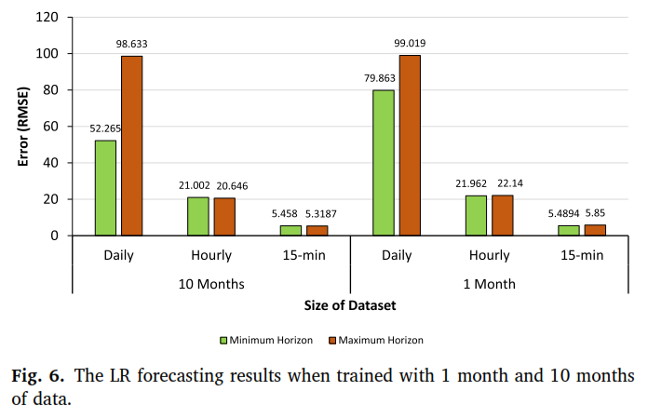
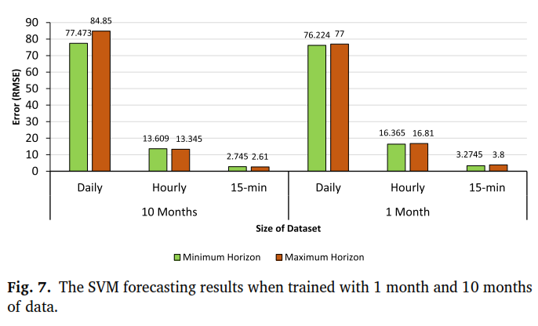
Notes:
escalas

Slide 6
Conclusiones
La Regresión Lineal resultó ser un modelo base rápido y eficiente, con un buen desempeño en pronósticos diarios con grandes conjuntos de datos, pero quedando rezagado frente a métodos más avanzados (RF, SVM, NN) en escenarios de corto plazo o con datos limitados.
la elección del algoritmo depende del tamaño y calidad del dataset y del horizonte de predicción requerido. No hay un “mejor” absoluto, sino que cada algoritmo tiene fortalezas según el escenario.
No existe un algoritmo único y óptimo para todos los escenarios de predicción fotovoltaica. El desempeño de los modelos (RF, SVM, NN y LR) depende de la cantidad y calidad de los datos disponibles, así como del horizonte de predicción. Disponer de más información mejora la precisión, aunque en el caso de RF se observó riesgo de sobreajuste con grandes volúmenes, mientras que SVM demostró estabilidad incluso con menos datos.
La humedad y la cobertura de nubes como los factores más influyentes en la generación FV, mientras que lluvia, temperatura y presión tuvieron un impacto menor. Esto resalta la necesidad de seleccionar cuidadosamente las variables de entrada para optimizar el rendimiento de los modelos y reducir la complejidad sin perder precisión.
RF obtuvo el menor error promedio y se adaptó mejor con pocos datos; SVM fue competitivo en horizontes largos y también eficiente con bases pequeñas; LR se destacó por su rapidez y buen rendimiento en pronósticos diarios con datasets grandes; y NN, aunque presentó el error promedio más alto, resultó útil cuando se dispone de gran cantidad de datos y relaciones no lineales. En la práctica, la elección del algoritmo debe ajustarse al contexto: con pocos datos se recomiendan RF o SVM, mientras que con historiales amplios resultan más adecuados NN o LR.
Notes:
SVMs proved to be robust and data-efficient for PV forecasting, performing especially well with limited data and larger forecast horizons.

Slide 7
Algoritmo | Rango de error (RMSE) | Error promedio (RMSE) | Fortalezas | Limitaciones
Random Forest (RF) | 1.98 – 123.5 | 32.0 | - Mejor desempeño.- con poca cantidad de datos.- Menos sensible a calidad de datos. | Puede sobreajustar con demasiados datos.Peor en horizontes largos.
Support Vector Machines (SVM) | 2.61 – 84.9 | 32.3 | - Muy estable entre horizontes cortos y largos.- Requiere menos datos.- Mejor rendimiento que LR en horizontes largos.- Alto rendimiento en pronósticos diarios. | No supera a RF o NN con grandes volúmenes de datos. Entrenamiento más costoso computacionalmente.
Linear Regression (LR) | 5.3 – 99.0 | 36.5 | - Algoritmo más rápido de entrenar.- Buen rendimiento en horizontes diarios con mucho dato. | Precisión más baja en intervalos cortos.Necesita bastante dato para estabilizarse.
Neural Networks (NN) | 1.76 – 170.9 | 38.9 | - Captura relaciones no lineales complejas.- Mejor cuando se dispone de mucho dato. | Error promedio más alto. Entrenamiento lento. Se beneficia de eliminación de variables menos relevantes.

